Slide 1
躁动的web动画 ——第41讲 初识canvas
主讲人：kong66

Slide 2

1.目标——初识canvas（难度：2.8）
本期我们的目标是初步认识canvas，大致了解canvas如何使用，并制作简单的动画，小试牛刀！透过镂空的文本可以看到各种颜色和大小的圆圈不规则运动.

Slide 3
2.分析需求——庖丁解牛
canvas的使用
通过canvas的上下文对象提供的API来进行绘图即可
镂空文本
镂空文本可以使用之前的mix-blend-mode属性实现

Slide 4
3.canvas绘图操作
3-a 什么是canvas
canvas是一个新的html标签元素， canvas的意思是画布,在canvas的绘制表面上（元素上）可进行高效地绘制，自由地画图，快速的刷新（擦了重画）.自从有了canvas，以往很多需要依赖flash实现的效果动画，都可以使用canvas来取代.这也导致了flash的地位急速降低和web的应用领域的快速拓展，比如网页游戏等需要自由绘制，并快速渲染的情景.

Slide 5
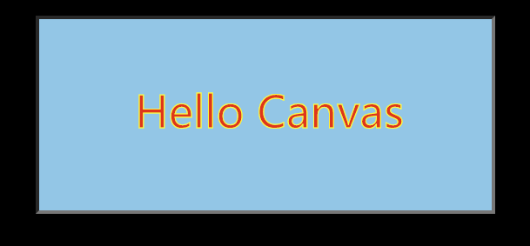
3-b canvas标签
通过canvas可以获取它的绘图上下文对象（其实就是一个对象）context，以下通过一个例子，借此初步了解canvas的使用.这个例子很简单就是要在canvas画布上写一行彩色的文本.

Slide 6
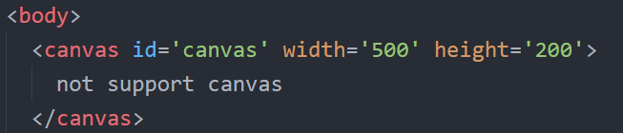
<canvas>标签的书写方式和其他标签一致，但是canvas开始和结束标签之间的内容不会被显示，除非canvas标签不被当前浏览器支持.另外，canvas绘图表面的大小是通过标签的属性设置的，绝对不能加px作为单位，并且只能是非负整数，绘制单位不等于绘制像素

Slide 7
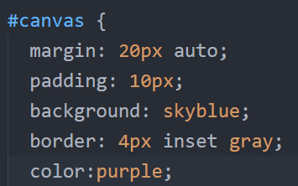
3-c canvas元素的样式
canvas也是元素，所以也可使用CSS设置它的样式，设置它的内外边距，背景色，边框，定位等等.但是字体颜色无法设置生效,马上讲到如何通过代码设置字体颜色.
改设置无法生效

Slide 8
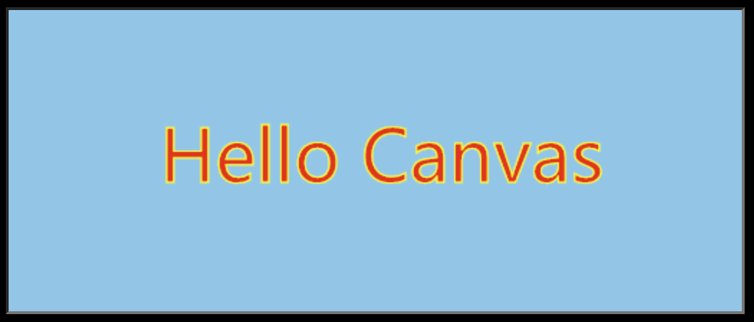

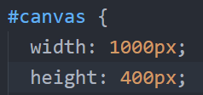
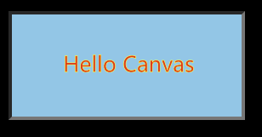
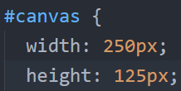
通过CSS设置width,height仅能改变canvas元素本身的尺寸，不能改变绘制表面的大小.当CSS设置大小和标签属性设置大小不一致时，就会对canvas进行压缩和拉伸.
等比例放大，出现毛边和模糊
压缩后有些不自然

Slide 9

3-d canvas对象
可通过canvas标签的类，ID或者其他方式获取canvas元素对象, 该对象的成员先介绍3个：
width,height:绘制表面的宽度和高度，而不是CSS设置的宽度高度
geContext()，返回与该canvas相关的绘图环境对象，每个canvas都有一个这样的环境对象与之相互关联.

Slide 10
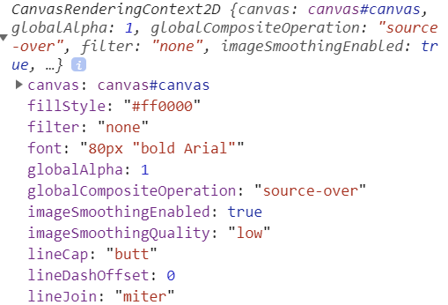
3-e 绘图环境对象
每个canvas都有一个绘图环境对象与之关联，通过getContext()方法获取，这个绘图环境对象，就是绘图的核心对象，它内部包含各种各样的绘图函数供我们调用，比如绘制一条直线或者一个圆，各种各样的绘图属性供我们设置和读取，比如颜色，字体字号
在控制台查看该对象

Slide 11
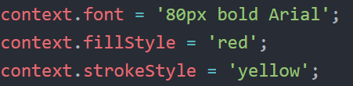
3-f 设置绘图属性
为了绘制出想要的字体，粗细，字号，颜色和描边颜色，需要设置绘图环境对象的属性.其中字号，加粗和字体无法单独设置，需整体设置.
字号，粗细，字体
文本颜色
描边颜色

Slide 12
3-g 绘制文本
绘制文本分为2个部分，分别用2个函数实现，但是2个函数彼此独立，第一个参数的文本可以各不相同.后续课程会更加详细的介绍文本绘制，这里先让大家有个概念.文本的颜色，字号，字体，描边颜色采用上一步的设置
填充文本颜色
使用函数fillText(string, x,y); string是要填充的文本，x,y是文本要显示的坐标位置，这个坐标是画布的坐标，不是页面坐标或者其他坐标.
描边文本
使用函数strokeText(string,x,y);string是要描边的文本，x,y是描边文本的坐标

Slide 13
4.简单的图形绘制动画
4-a 图形绘制
canvas绘制图形的时候有点像Photoshop中通过路径画图，canvas中也要先绘制一个路径，然后可以用颜色填充该路径，也可以描边该路径.

Slide 14

4-b 绘制路径
首先要用调用绘图环境的beginPath(),表示开始一段新的路径，之前不论你制作了任何路径都与现在无关.
然后就是调用各种路径函数绘制路径，比如今天要讲到的arc，绘制圆弧.
arc(x,y,startAngle,endAngle,counterclockwise)；
x,y是弧线所在圆心的坐标
starAngle,endAngle是圆弧的起始结束角度
counterclockwise 设置顺时针还是逆时针绘制圆弧
0到2π就是整个圆

Slide 15

4-c 设置填充样式和描边样式
填充和描边样式通过fillStyle和strokeStyle属性来设置，这里仅仅设置颜色，其实还可以设置其他类型的样式,后续课程会陆续讲到

Slide 16

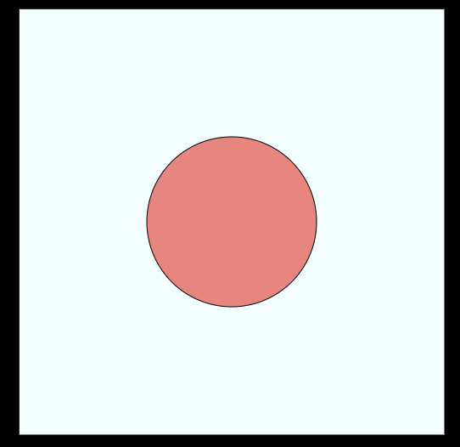
4-d 填充描边
填充和描边就非常容易了，就是调用fill()和stroke()方法，但是它们使用的颜色样式和路径都是前几个步骤设置好的，这个是进行填充和描边的前提.

Slide 17
5.canvas 动画简单案例
5-a canvas画布和动画的组合
我们的动画效果为，上层是镂空文本，下层是很多运动碰撞的圆球.这就涉及到一个元素的上下层关系，canvas和普通元素的关系与普通html元素之间一样.想把普通元素放在上面，canvas元素放在下面则：
使用相同的定位方式,<canvas>标签放在前面
都是定位元素（absolute,relative,fixed),<canvas>具有更高的z-index

Slide 18
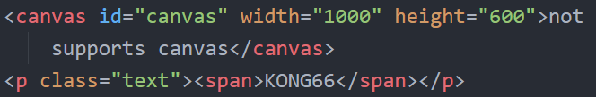



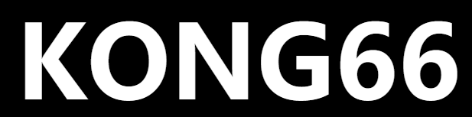
有了这样的层次关系，上层放<p>元素，下层放<canvas>,再对上层p元素设置CSS的mix-blend-mode:multiply; 样式，最后将文本层的文本设置为白色，背景为黑色，这样就能在文本区透出canvas的动画内容
canvas标签在前

Slide 19
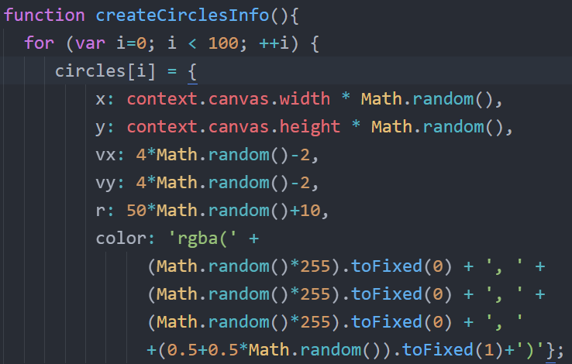
5-b 创建绘图信息
要实现很多圆形的运动，首先要绘制具有随机颜色，大小，位置和速度的圆形，绘制之前先要有这些信息.
在整个canvas内随机位置
随机-2 到2之间的速度
随机半径
随机颜色和透明度

Slide 20
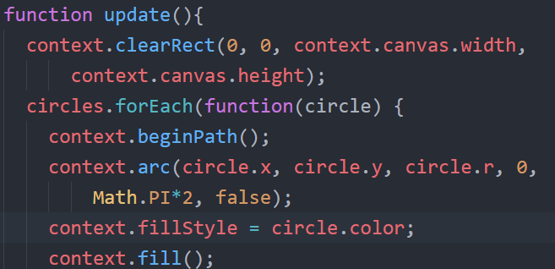
5-c 绘制圆形
绘制过程仅仅需要按照之前创建的随机圆形信息按部就班即可，每次绘制全部图形之前，先要清空画布，使用clearRect(x,y,w,h)函数，参数x,y是清空区域左上角坐标,w,h是矩形的宽高. 每个圆形绘制之前，都要调用beginPath()建立新的圆形路径.
遍历数组每个成员
绘制圆形

Slide 21
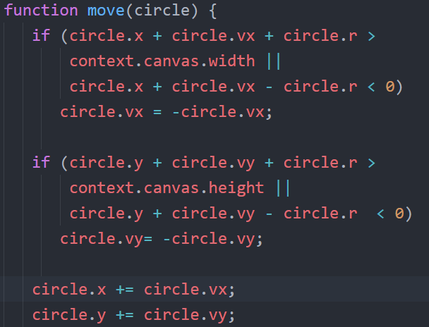
5-d 圆形运动
每个圆形都是匀速运动，所以每次圆形的移动距离都是坐标位置加上速度，这个速度是每帧的速度.如果圆形超过画布的边界，速度方向取反即可. 至此，大功告成！
判断是否超出边界
修改位置

Slide 22
6.更多思考
canvas做动画和使用普通元素做动画有何区别？
本期内容就讲到这里，谢谢大家！

